Slide 1
Index.html
Main.tsx
AppProviders.tsx
queryClient.tsx
Router.tsx
ProjectListPage.tsx

Slide 2
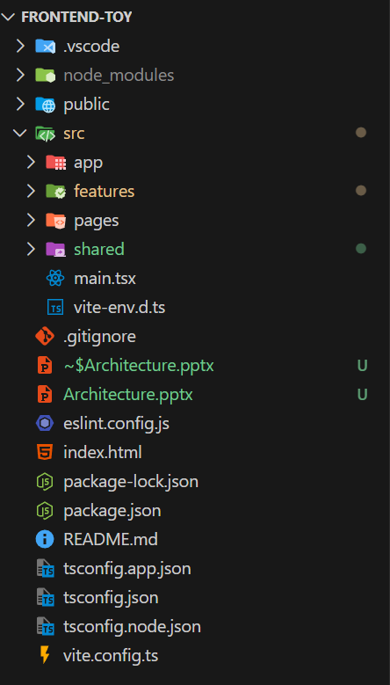
프로젝트 구조
프로젝트 흐름
타입 정의 → 데이터 준비 → 화면 조립 → UI 표현
(features)
(hooks)
(pages)
(components)

Slide 3
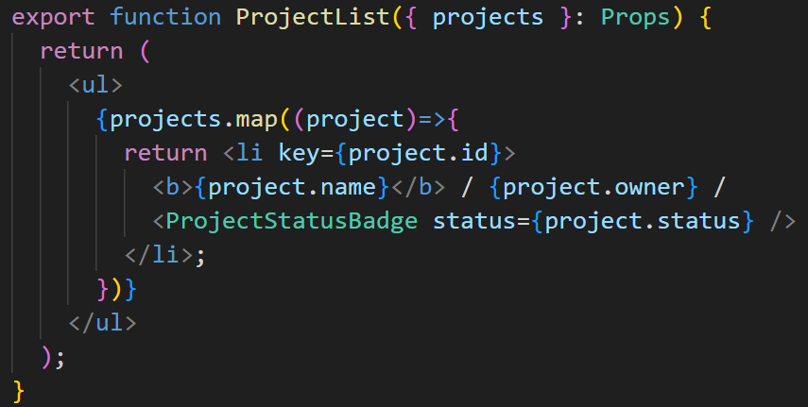
React 개념 정리
Component : 화면을 그리는 함수
JSX : JS + HTML 처럼 보이는 문법
입력 : props
출력 : JSX
HTML 태그처럼 생겼지만
실제로는 화면을 그리는 함수
Props : 부모가 자식에게 내려주는 데이터
자식은 읽기만 가능하다

